Slide 1
ТУРСКА
Површина: 779 452 км²
Број становника: 72,5 мил.
Густина насељености: 93 ст/км²
Главни град: Анкара

Slide 2
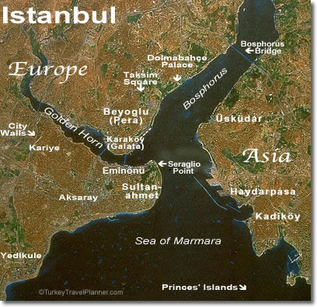
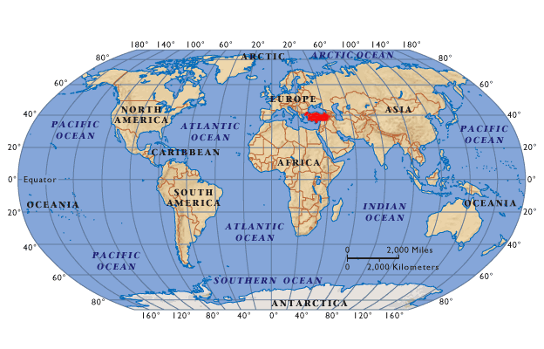
Турска је евроазијска земља која излази на четири мора (Црно, Мраморно, Егејско и Средоземно) и два мореуза (Босфор и Дарданели).
Положај између Европе (3% територије) и Азије (97% територије) дао је овој земљи велики стратешки значај.
Турска је претежно планинска земља. Централним делом земље доминира Анатолска висораван, окружена и изолована веначним Понтијским планинама на северу и Тавором и Антитавором на југу.
Анатолија се према истоку наставља на Јерменску висораван са вулканом Араратом (5 166 мнв) као највишом тачком.
Турска је изузетно сеизмички активно подручје са честим земљотресима.

Slide 3
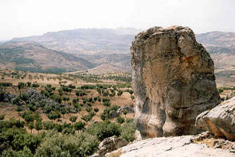
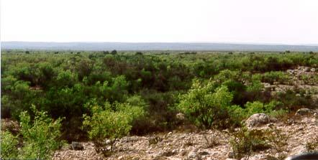
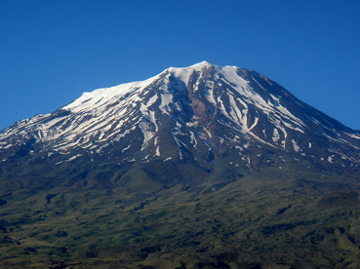
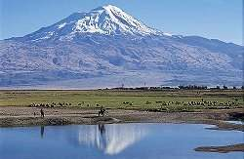
У приморју преовлађује средоземна клима, а у унутрашњости сува континентална.
Вегетација у приморју је средоземна, обала Црног мора има густе листопадне и четинарске шуме, а на Анатолској висоравни преовлађује степска и полупустињска вегетација.
Арарат
Највеће реке су Аракс, Тигар и Еуфрат. Турска има бројна слана језера међу којима се издвајају Ван и Туз (салинитет 322 промила).

Slide 4
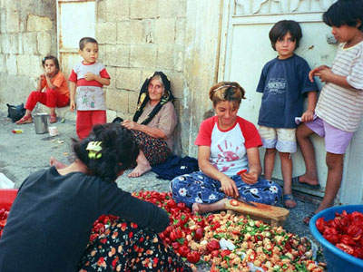
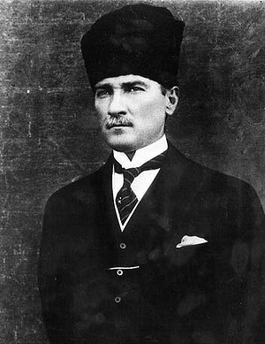
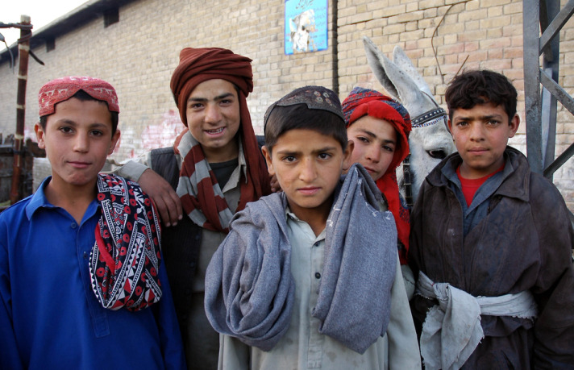
Турци чине 86% становништва своје земље, а највећа мањина су Курди (11%). Већина становника (97%) исповеда ислам.
Природни прираштај је 13 промила. Густина насељености је највећа на западу и у приобаљу а смањује се ка истоку.
Кемал Ататурк

Slide 5
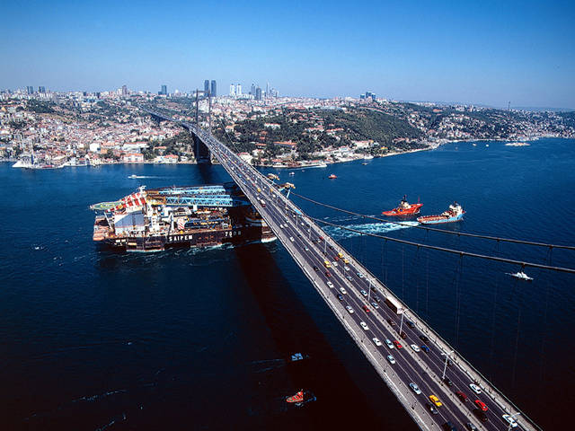
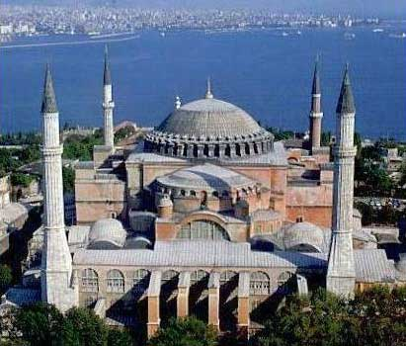
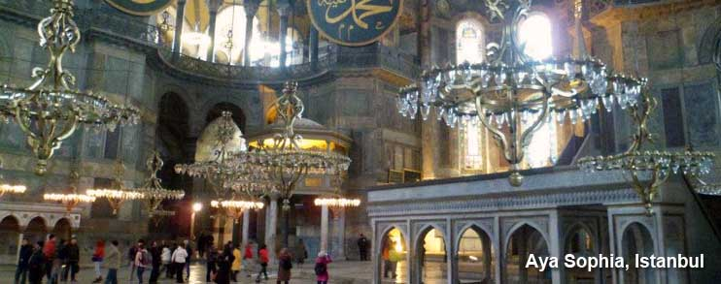
Највећи град Турске је Истанбул са преко 9 милиона становника, главни град је Анкара, а већи градови су и Измир, Бурса и Адана.
Босфор
Аја Софија

Slide 6
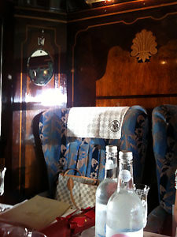
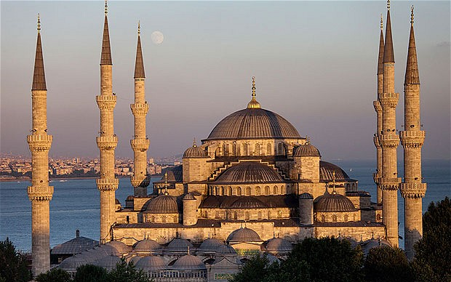
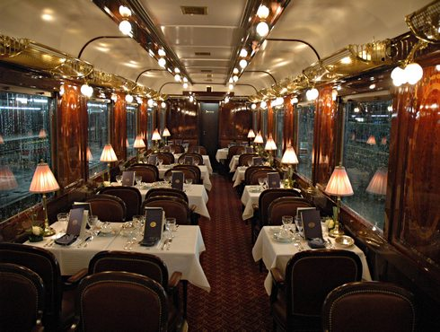
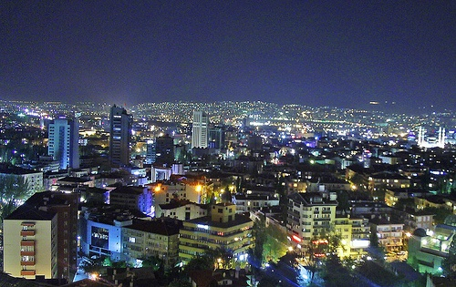
Оријент експрес
Плава Џамија
Анкара

Slide 7
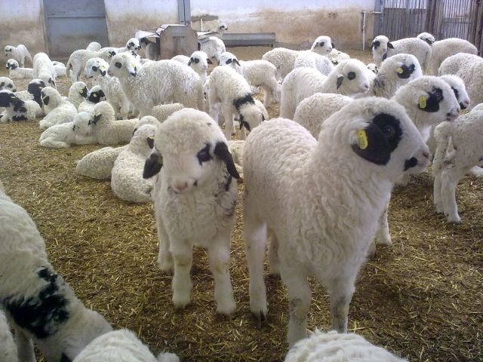
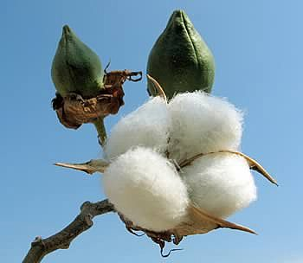
Пољопривредом се бави 40% становништва Турске.
Узгајају се пшеница, јечам, кукуруз, пиринач, памук, дуван, сунцокрет, сусам, маслине, агруми, смокве, винова лоза.
Памук
Ангорске овце дају мохер, одличну вуну
За развој индустрије значајна су налазишта угља, руда метала (хром) и неметала.
Од индустријских грана најразвијенија је текстилна (40% укупног извоза), затим металургија, машинска и електроиндустрија.

Slide 8
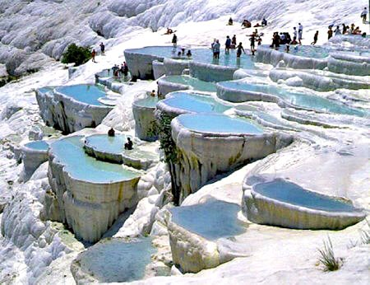
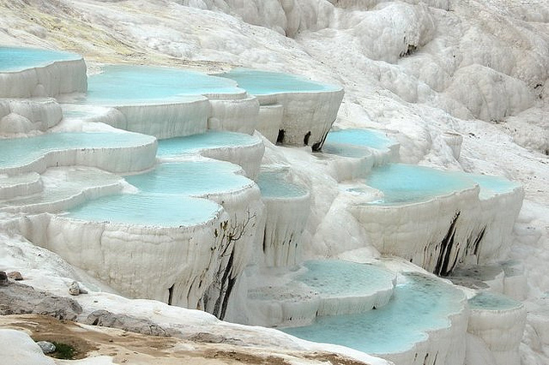
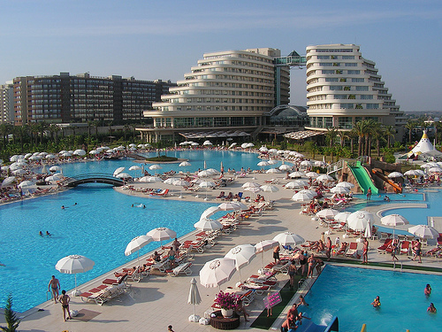
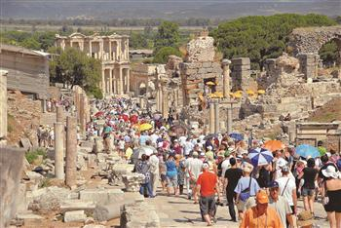
Последњих деценија значајна привредна грана је туризам.
Памукале - "Памучна тврђава“

Slide 9
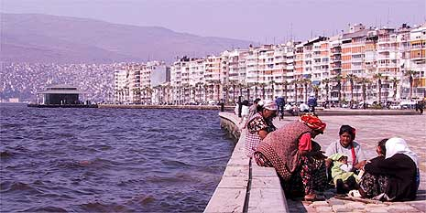
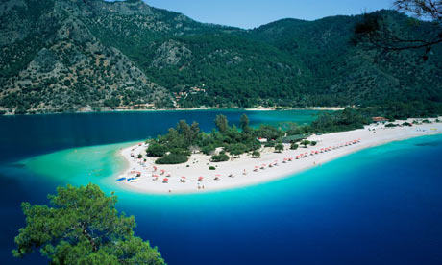
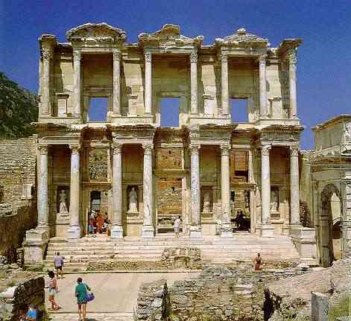
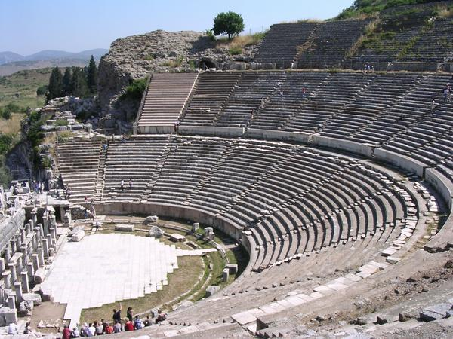
Измир
Ефес

Slide 10
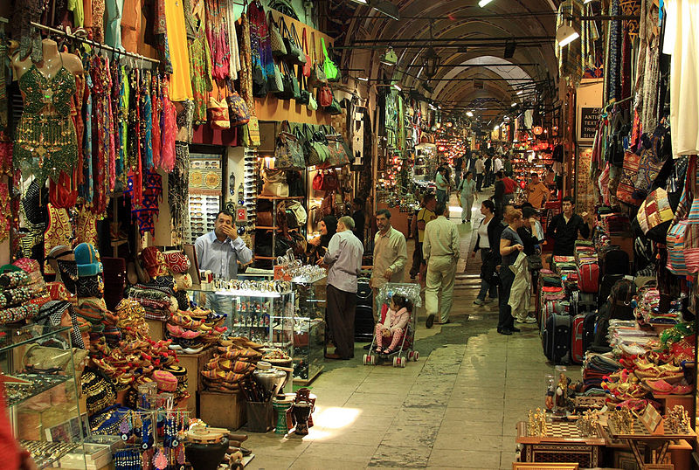
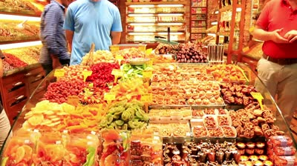
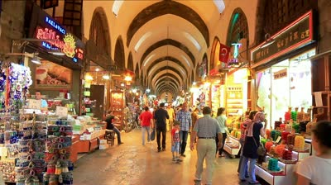
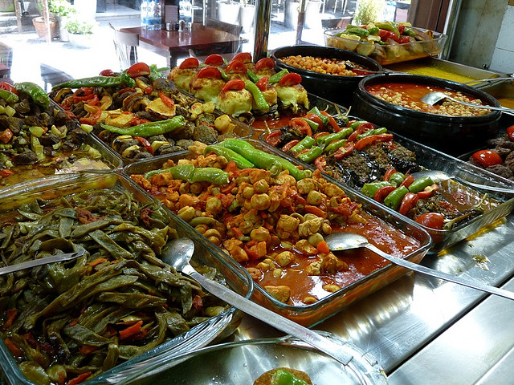
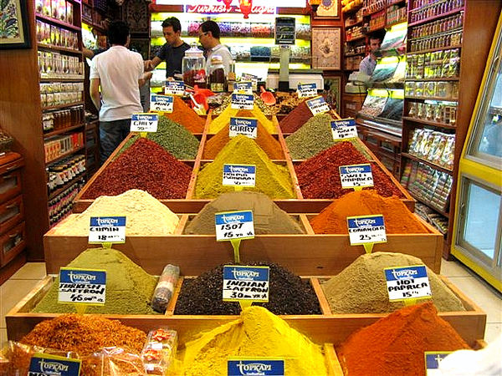
Још мало слика Турске

Slide 11
К Р А Ј
Гордана Васић
шк.2013/2014.

